Slide 1
리덕스 개념 예제 작성

Slide 2
1.복잡한 형태의 컴포넌트구조
DateUpdate함수
App
값이 변경될때
다른 컴포넌트에 전달
B
A
이런식으로 특정 작업을 하려고 여러 컴포넌트
를 거쳐서 props를 전달하는 것은 비효율적임

Slide 3
2.리덕스 도입
어플리케이션의 상태값
저장
스토어
리듀서(상태변화를 일으키는 함수가 존재)
App
리듀서
디스패치
(액션을
스토어에
전달)
액션(상태변화 일으키는 객체 설정(기능 설정)
구독
B
A
스토어의 값을 필요로하는 컴포넌트는 구독지정

Slide 4
3.리덕스의 용어정리
스토어- 어플리케이션의 상태값들을 내장
액션 – 상태변화를 일으킬 때 참조하는 객체
디스패치 – 액션을 스토어에 전달하는 것을 의미
리듀서 – 상태를 변화시키는 로직이 있는 함수
구독 – 스토어 값이 필요한 컴포넌트는 스토어를 구독

Slide 5
4.리덕스 3가지 규칙
스토어는 단 한개 존재(리듀서는 여러 개 만들어서 관리)
State는 읽기 전용 (직접 수정하면 안된다.)
변화는 순수 함수로 구성(여기서 함수는 리듀서함수이다)

Slide 6
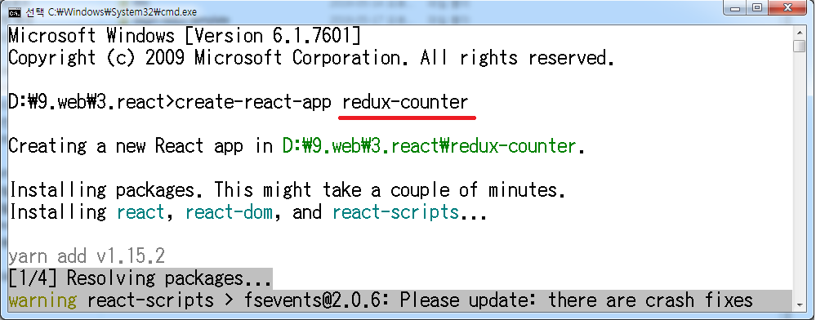
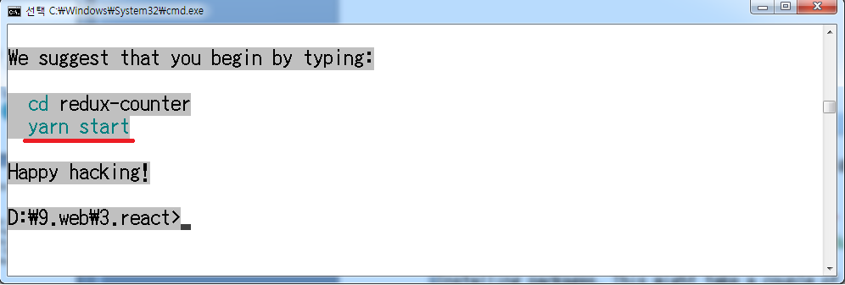
5.카운터 생성 예제(redux-counter)

Slide 7
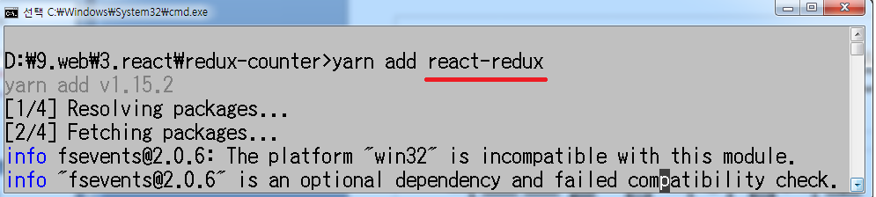
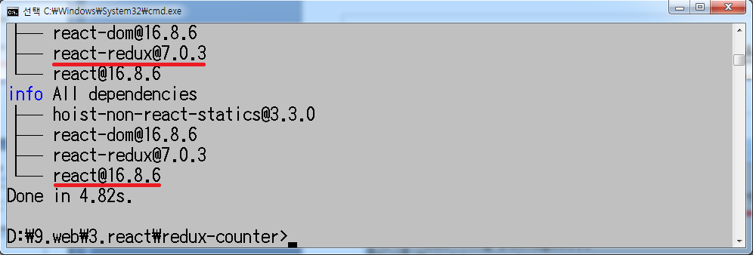
6.react-redux 라이브러리 설치
react-redux@7.0.3
프로젝트 폴더로 이동한 후

Slide 8
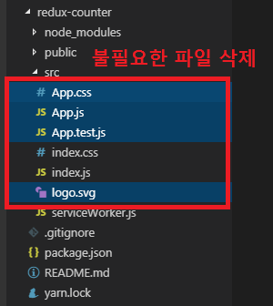
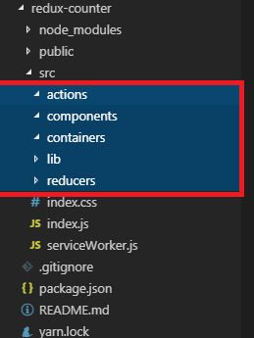
7.프로젝트 초기화
1.App.css,App.js,App.test.js
Logo.svg파일 삭제
2.actions,components,containers,
Reducers,lib 폴더를 src에 생성한다.

Slide 9
8.프로젝트 초기화(2)
actions – 액션타입과 액션 생성자 파일을 저장
components – 컴포넌트의 뷰가 어떻게 생길지만 담당 하는 프리젠테이셔널 컴포넌트를 저장 주로 함수형 컴포넌트로 작성(스타일 적용)
containers – 스토어에 있는 상태를 props로 받아 오는 컨테이너 컴포넌트들을 저장(리덕스에 직접 접근)
reducers – 스토어의 기본 상태값과 상태의 업데이터를 담당하는 리듀서 파일들을 저장
lib – 일부 컴포넌트에서 함께 사용되는 파일을 저장

Slide 10
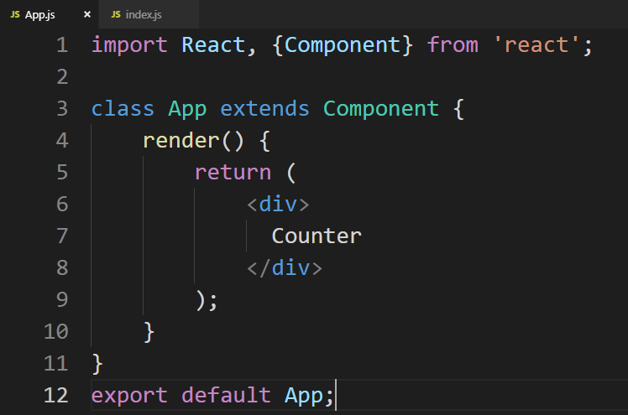
9.src/containers/App.js 작성(데이터 저장연관(Store))

Slide 11
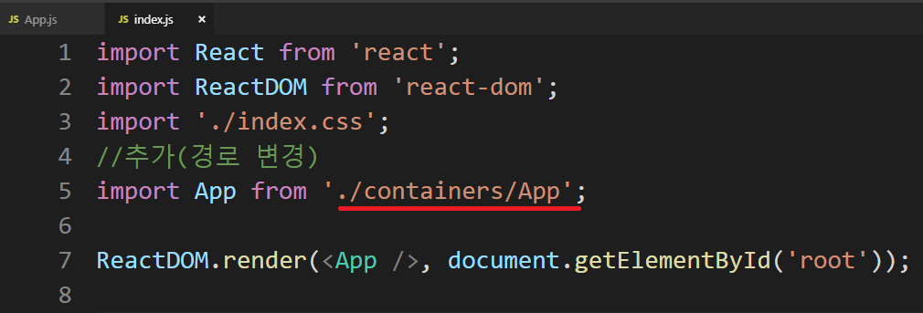
10.src/index.js 소스 편집

Slide 12
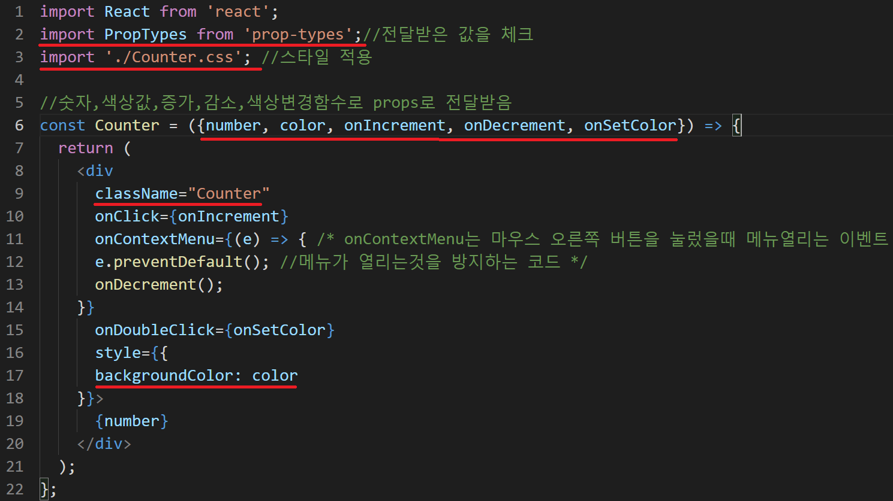
11.src/components/Counter 컴포넌트 생성(1)

Slide 13
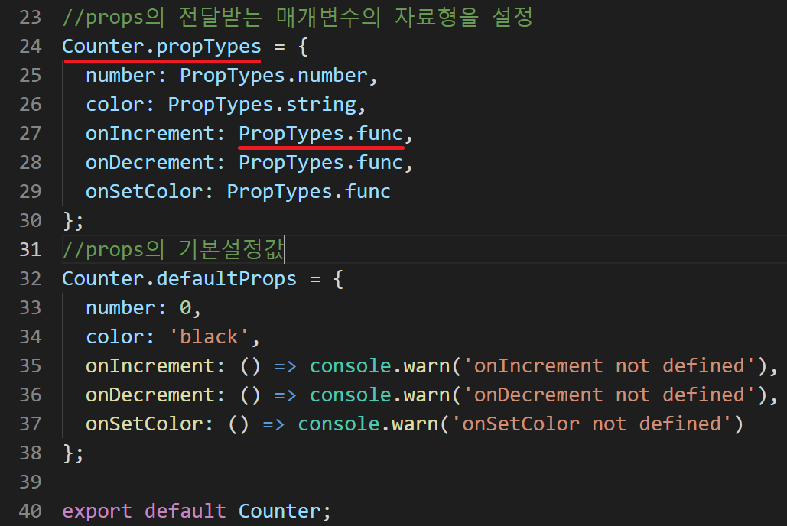
12.src/components/Counter 컴포넌트 생성(2)

Slide 14
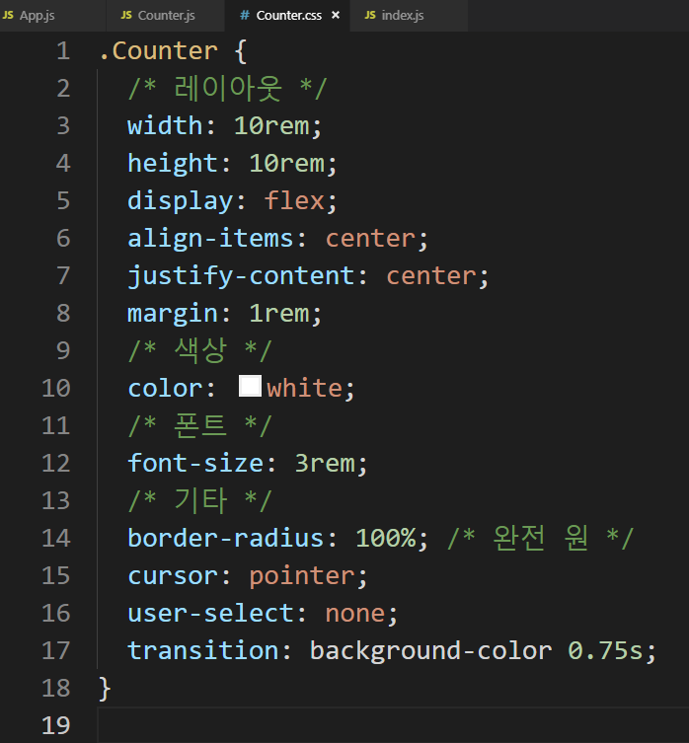
13.src/components/Counter.css작성

Slide 15
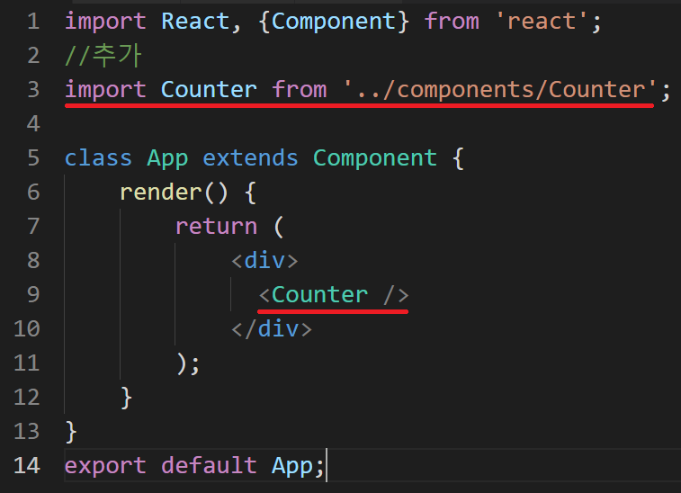
14.src/containers/App.js

Slide 16
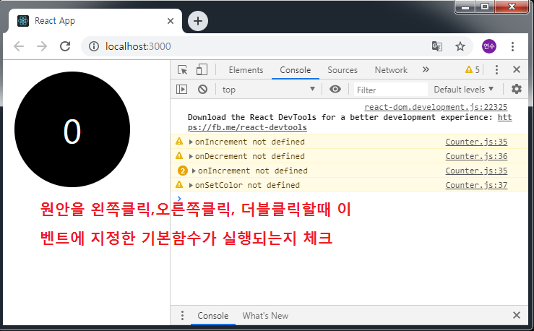
15.중간 점검 예제

Slide 17
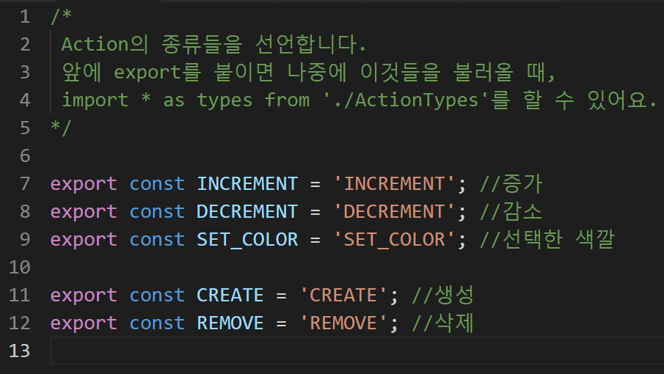
16.리덕스 작업(액션생성(대문자로 작성) src/actions/ActionTypes.js 작성(기능 설정)

Slide 18
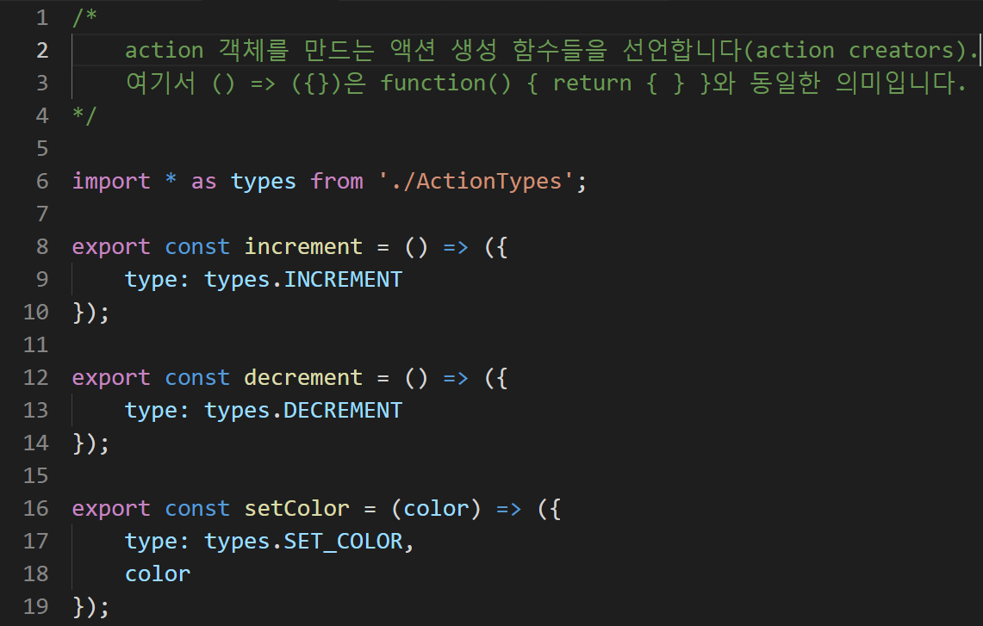
17.액션 생성 함수 작성 src/actions/index.js

Slide 19
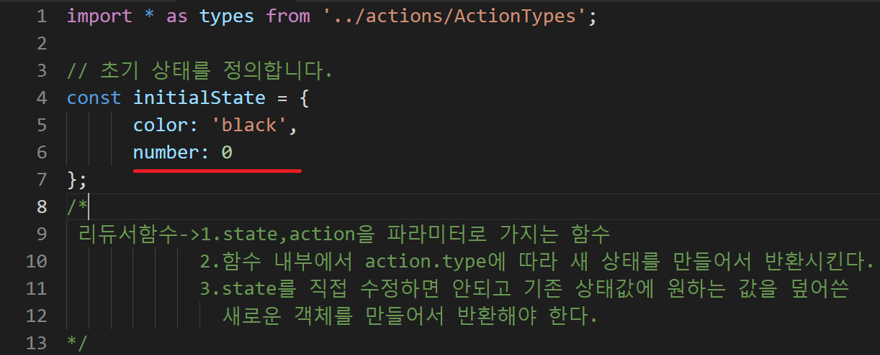
18.리듀서 생성(1) src/reducers/index.js

Slide 20
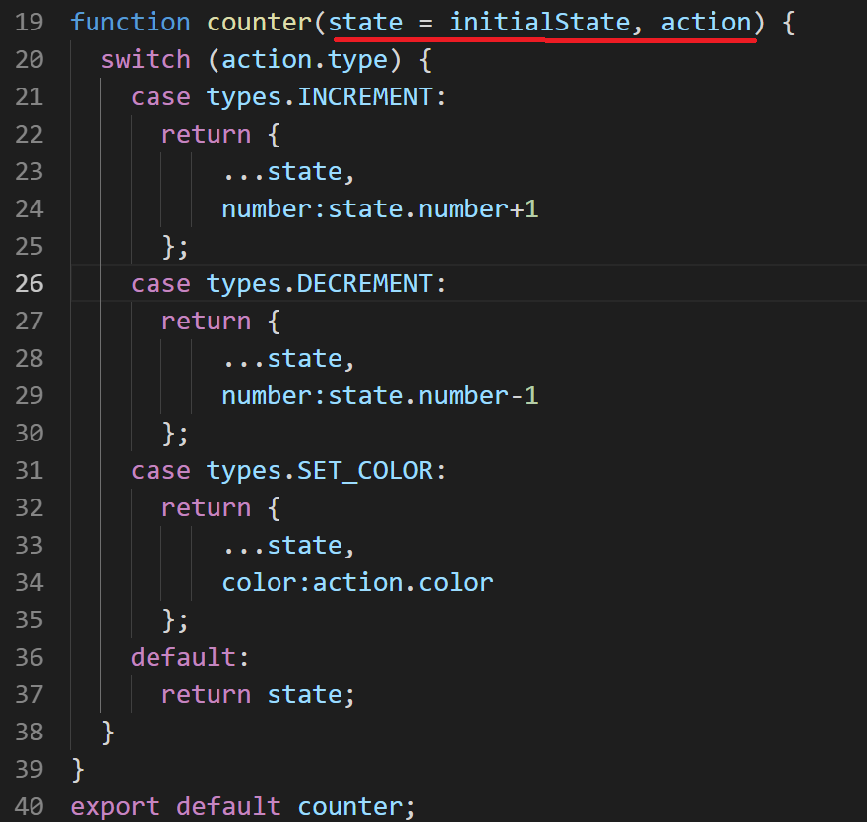
19.리듀서 생성(2) src/reducers/index.js

Slide 21
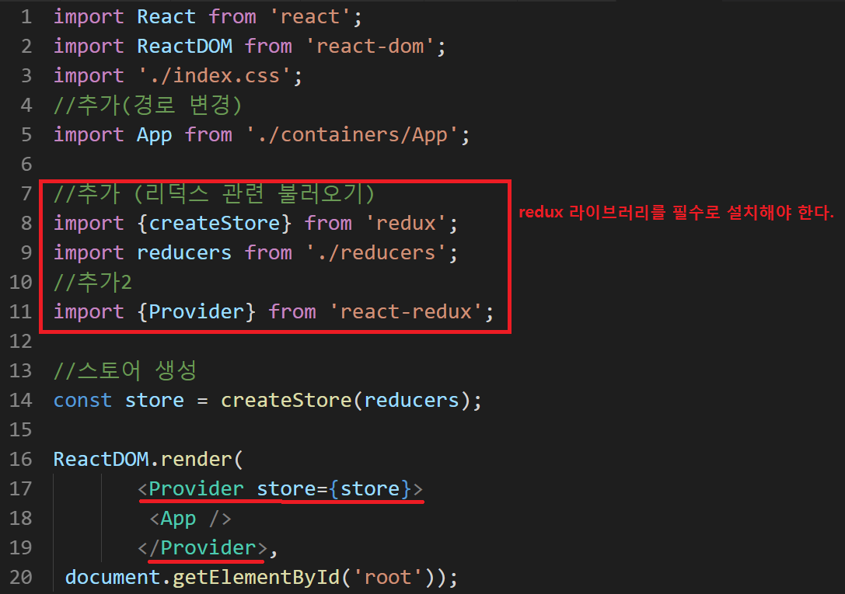
20.Store 생성(src/index.js)

Slide 22
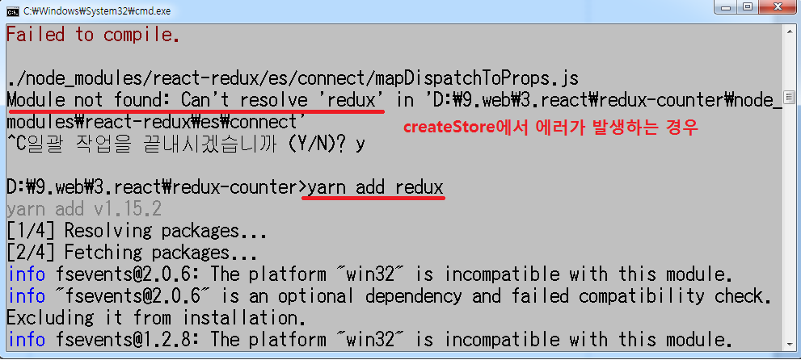
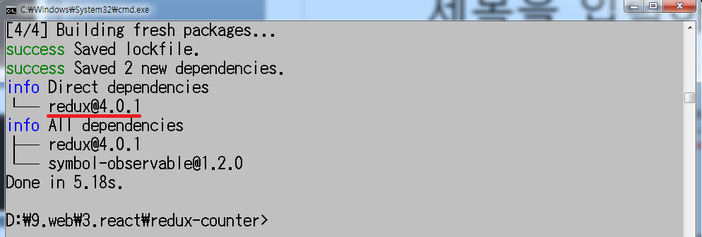
21.Redux 에러 문제 해결(redux 라이브러리 설치)
yarn add redux@4.0.1

Slide 23
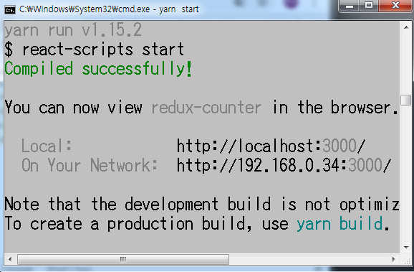
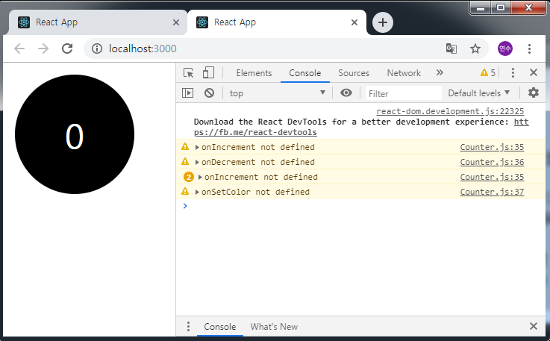
22.중간 점검 2(yarn start)

Slide 24
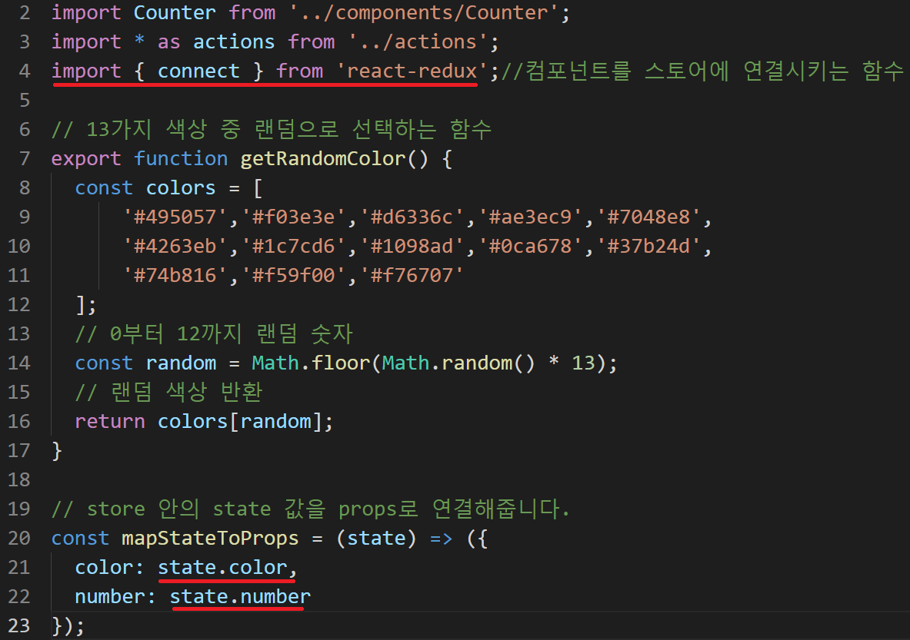
23.src/containers/CounterContainer 컴포넌트생성(1)

Slide 25
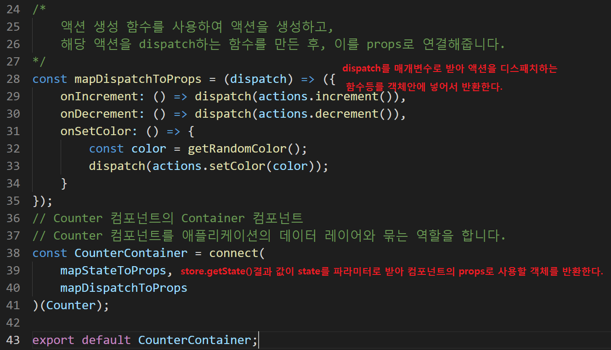
24. src/containers/CounterContainer 컴포넌트생성(2)

Slide 26
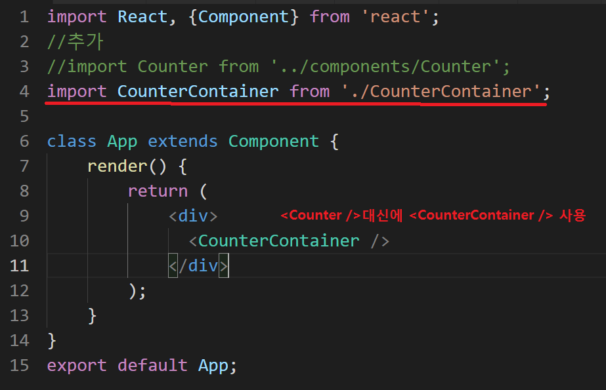
25.src/containers/App.js 수정

Slide 27
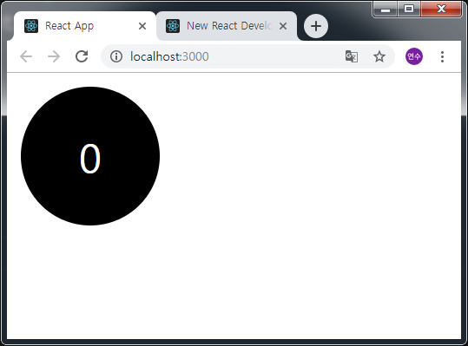
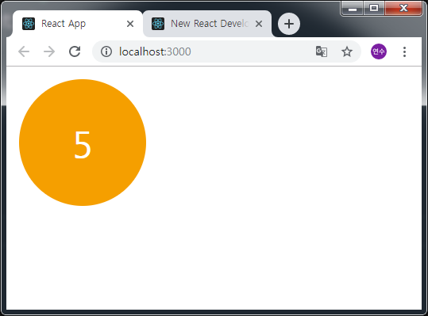
26.최종 결과
클릭하면 숫자가 증가,오른쪽
버튼 클릭하면 숫자가 감소
더블클릭하면 색상이 변경이 된다.

